Slide 1
Интеллектуальный анализ данных
Система анализа экономических показателей стран, выполнил Дементьев Е.В.

Slide 2
Область ИАД
Анализ экономических данных

Slide 3
Описание проблемы
Часто экономическим аналитикам необходима система, которая может автоматически обработать набор экономических показателей и выявить в нем некие тенденции. Это помогает в планировании будущих действий.

Slide 4
Целевая аудитория
Экономические аналитики
Студенты, изучающие экономику
Люди, интересующиеся статистикой и экономикой

Slide 5
Интенсионал задачи
Экономический показатель - обобщённая характеристика объекта экономики, процесса или его результата, понятия или их свойств, обычно, выраженная в численной форме.
Wholesale Price Index (WPI) – индекс оптовых цен — показатель изменения уровня цен на корзину товаров, произведенных в промышленности; при расчете индекса не учитываются цены на импортные товары и услуги;
Consumer Price Index (CPI) – индекс потребительских цен, цена «обывательской» корзины покупок, дает возможность оценивать стоимость проживания в стране. На базе этого индекса подсчитан уровень инфляции, как процент изменения индекса за некий период времени (в данном объекте – годовой период).
Unemployment Rate – уровень безработицы, является отношением числа безработных к общей численности экономически активного населения, выражен в процентах.
GDP per capita, by PPP – Внутренний валовый продукт на душу населения по паритету покупательной способности
GNI per capita, by PPP – Внутренний национальный доход на душу население по паритету покупательной способности, ключевой показатель благосостояния экономики.
Net Lending/Borrowing – Сальдо заемов госсектора, разница между приобретенными финансовыми активами и необходимыми тратами.

Slide 6
Экстенсионал задачи
Экономический показатель - Wholesale Price Index, Consumer Price Index, Unemployment Rate, GDP per capita by PPP, GNI per capita by PPP, Net Lending/Borrowing и др.
WPI, CPI, Unempl. Rate, GDP, GNI, Net Lend./Bor. – конкретные показатели различных стран мира

Slide 7
Решаемые задачи
Кластеризация данных,
Прогнозирование,
Резюмирование.
Математическое обоснование и описание используемых методов приведено в техническом задании.

Slide 8

Источник данных
Всемирный банк предоставляет удобную возможность выгрузить все необходимые показатели по странам: США, Россия, Германия, Украина, Греция и др.
В исследовании используются данные 5-ти вышеописанных стран.

Slide 9
Пример данных по стране
# | Date | WPI | CPI | Unemployment | Net lending/borrowing | GDP | GNI
1 | 2003 | 41.4581 | 49.1798 | 8.2 | 2.2076 | 9253.39 | 8970
2 | 2004 | 51.1419 | 54.5212 | 7.8 | 5.2809 | 10249.2 | 10030
3 | 2005 | 61.6606 | 61.4363 | 7.1 | 9.8831 | 11855.8 | 11570
4 | 2006 | 69.313 | 67.3826 | 7.1 | 8.0261 | 14976.3 | 14540
5 | 2007 | 79.0764 | 73.4519 | 6 | 6.186 | 16729.7 | 16360
6 | 2008 | 96.0123 | 83.8143 | 6.2 | 5.6199 | 20275.2 | 19710
7 | 2009 | 89.1083 | 93.5821 | 8.3 | -4.2093 | 19486.2 | 18850
8 | 2010 | 100 | 100 | 7.3 | -1.8658 | 20541.3 | 19910
9 | 2011 | 117.707 | 108.435 | 6.5 | 3.2872 | 22570.5 | 21860
10 | 2012 | 125.66 | 113.93 | 5.5 | 2.6677 | 23504 | 22710

Slide 10
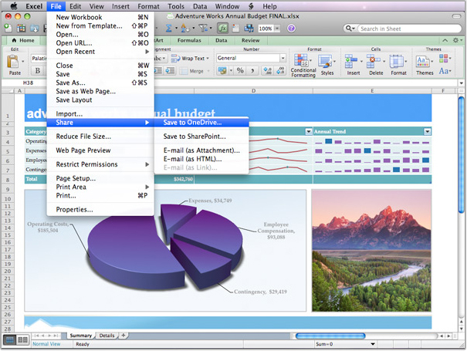
Обзор конкурентов
Технически, любая программа, способная выполнять статистические вычисления является конкурентов. Это такие программы, как Excel, Matlab, Wolfram Mathematica, R и пр.
Их отличает продвинутый интерфейс, богатый функционал, возможность ввода данных и изменения алгоритма расчетов. Как правило такие программы не являются веб-сервисами, но среди них есть исключения - такие как Google Spreadsheets.

